Slide 1
Логопедическая дидактическая игра «Назови ласково»
(4 тип слоговой структуры слова)
Подготовила : учитель-логопед
МБДОУ № 29 г. Калуги
Логошина Ирина Сергеевна

Slide 2
Данная игра рассчитана на детей 5-7 лет.
Цель:
1.Учить четко произносить слова слоговой структуры 4-го типа при употреблении имен существительных с уменьшительно-ласкательными суффиксами.
2. Расширять и активизировать словарный запас.
Ход игрового упражнения.
Взрослый называет предмет. Ребенок называет его «ласково». Переключение картинок нажатием на синюю стрелку.
При создании данной игры использовался дидактический материал из пособия
Четверушкина Н.С. Слоговая структура слова: система коррекционных упражнений для детей 5-7 лет. Практическое пособие для логопедов, воспитателей и родителей. М.: «Издательство гном и Д» 2001. — 96 с.
Изображения взяты из интернета
Словарь: | а) с суффиксом «ИК» | б) с суффиксом «ОК» | в) с суффиксом « ЕК»
 | кот – котик дом - домик | дым – дымок ком – комок дуб – дубок | пень – пенек

Slide 3
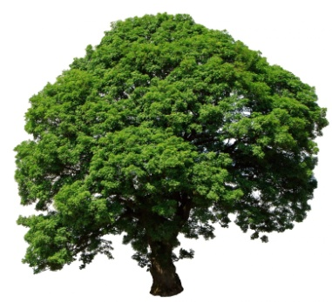
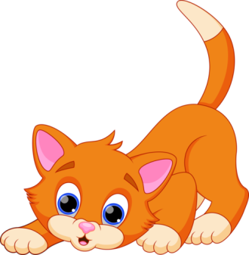
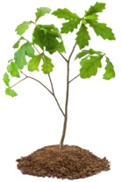
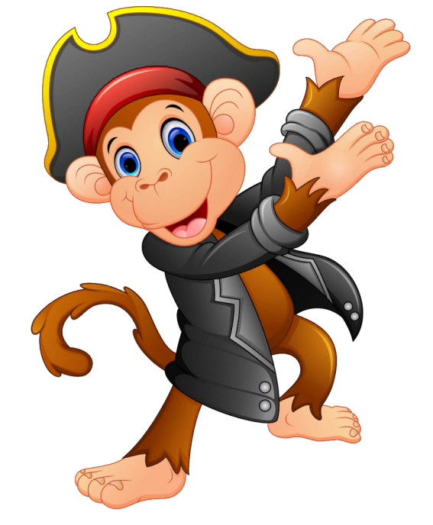

Slide 4
МОЛОДЕЦ!

